Slide 1
第五章 物体的运动
5.4 运动的相对性

Slide 2
我们处在一个不断运动和变化的世界中，无论是微观粒子还是宇宙中的天体，都在不停地运动着； 物理学中，把一个物体相对于另一个物体位置改变的过程叫作机械运动，简称运动；本节课我们继续来学习“运动”。

Slide 3
【学习目标】
1.运动与静止
2.运动的相对性

Slide 4
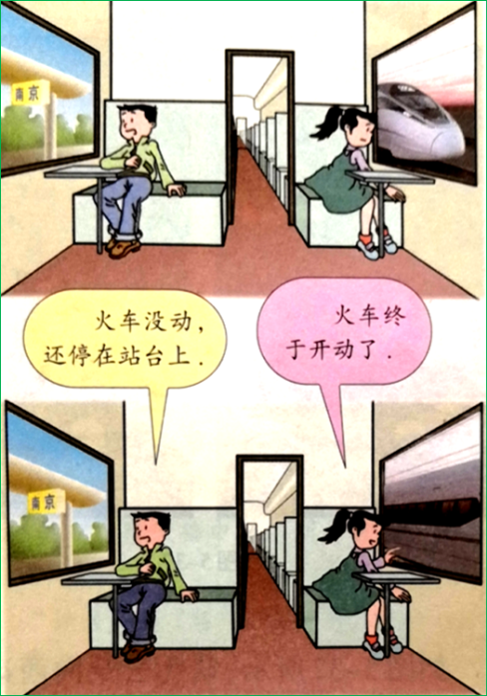
【一、运动与静止】
【读一读】
阅读课本P117-118，掌握“运动与静止的判断”。
想一想：
图中小明和小丽谁说的对？
思 路：
从“运动的定义”来思考，要描述一个物体（研究对象）是否运动，必须要选取另一个物体（参照物）作为参照；

Slide 5
【记一记】
1.小明以地面上的站台为参照物，火车相对于站台位置没有改变，所以小明说火车（相对于站台）没动，是对的；
2.小丽以窗外奔跑的火车为参照物，火车相对于窗外的火车位置改变了，所以小丽说火车（相对于窗外的火车）动了，也是对的；
3.由此可以看出，判断一个物体运动与否：
a.先要选取一个参照物；
b.然后判断物体相对于参照物的位置是否在改变；
c.如果位置改变了，则物体相对于参照物是运动的。
4.在生活中，我们潜意识里已经选取了地面作为参照物；
5.不能选取研究对象本身为参照物；（假设选取自己为参照物，那么自己相对于自己始终是静止的，这样做没有意义。）

Slide 6
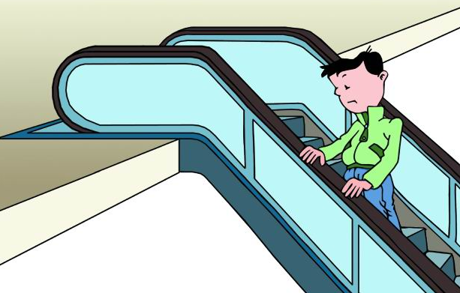
【二、运动的相对性】
【议一议】下图，小明是运动还是静止的？这说明什么？
1.以电梯为参照物，小明相对于电梯是静止的；
2.以地面为参照物，小明相对于地面时运动的；
对于同一个物体，由于选取的参照物不同，我们可以说它是运动的，也可以说它是静止；
运动的这种性质叫作运动的相对性。

Slide 7
【记一记】
1.运动的相对性，包括：
相对静止（A与B之间的位置保持不变）
相对运动（A与B之间的位置一直改变）
2.应 用：
a.要实现两架飞机在天空中进行空中加油，
就需要让它们保持相对静止；
b.要实现神舟与天空在太空中进行交会对接，
就需要让它们保持相对静止；
c.要实现飞机在地面上就能进行空气动力学实验，
就需要让飞机模型与空气保持相对运动；

Slide 8
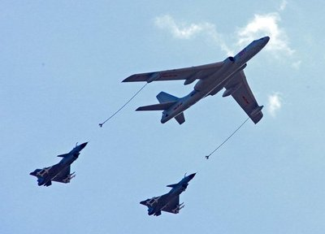
空中加油

Slide 9
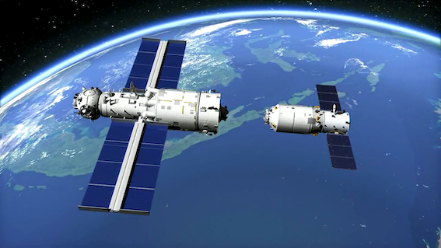
交会对接

Slide 10
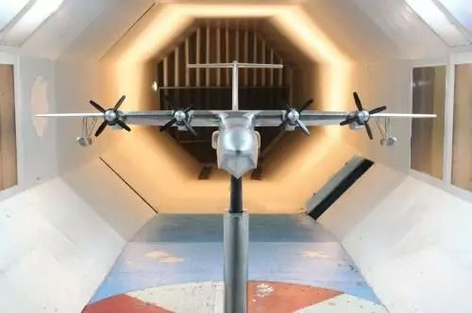
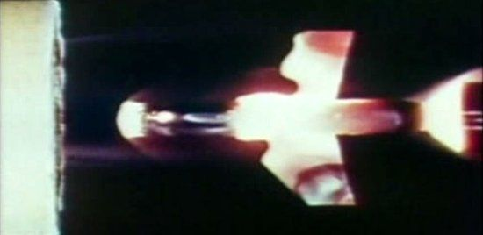
风洞实验
想一想：
你还能例举一些与运动的相对性有关的例子吗？

Slide 11
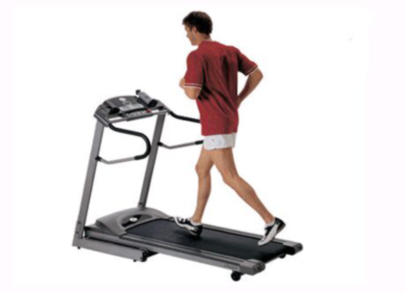
跑步机

Slide 12
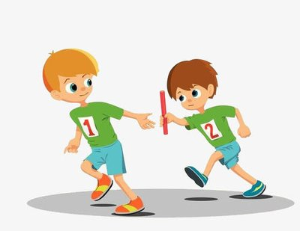
接力赛

Slide 13
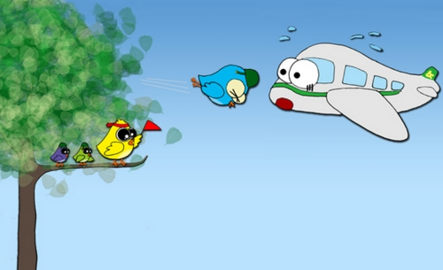
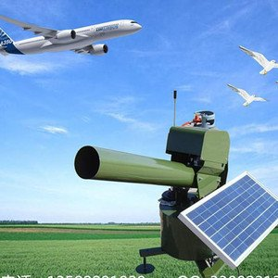
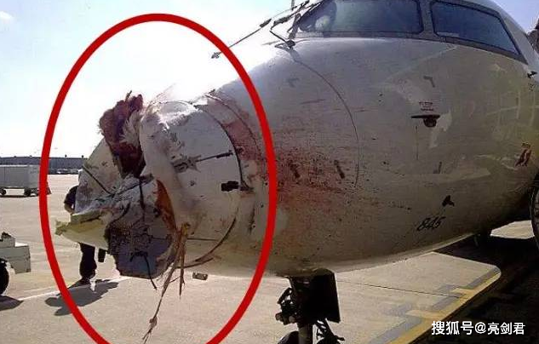
机场驱鸟

Slide 14
【拓 展】关于相对速度：
1.假设平直公路上行驶的两汽车速度分别为v1、v2 ，
如果同向运动，则v相对=┃v1-v2┃
如果反向运动，则v相对= v1+v2
2.算一算：
（a）.A、B两地相距100km，甲、乙两人分别从两地同时骑自行车出发同向而行，行驶速度分别是30km／h和20km／h，求:要经过多长时间甲才能追上乙？
（b）.一商场自动扶梯长6m，某人上楼速度1m/s，扶梯速度0.5m/s，那么他沿扶梯跑上楼需要多长时间，如果再沿扶梯跑下楼又需要多长时间？
（c）.一轮船往返于甲、乙两地间，顺水需2h，逆水需3h，已知两地相距48Km，试求船速和水速分别是多少？

Slide 15
【随堂练习】
1．唐朝著名诗人李白《望天门山》有诗句“两岸青山相对出，孤帆一片日边来”，其中“两岸青山相对出”，移动的青山的参照物可能的是（ ）
A．河岸 B．孤帆
C．岸边的房屋 D．远处的树
B
2．南朝诗人萧绎在《早发龙巢》中写到“不疑行舫动，唯看远树来”，其中“唯看远树来”选取的参照物是（ ）
A．河岸 B．行舫
C．岸边的房屋 D．远处的树
B

Slide 16
3．2020年11月24日，探月工程嫦娥五号探测器在海南文昌航天发射场发射成功。12月1日，探测器在月球表面成功着陆。12月2日，探测器顺利执行月土采样任务。12月3日，嫦娥五号在月球表面起飞。12月6日，嫦娥五号与返回器自动对接。12月17日，嫦娥五号终于顺利回家！以下列哪一个作为参照物，嫦娥五号是静止的（ ）
A．发射升空时，以文昌航天发射场的发射塔架为参照物
B．向月球着陆时，以月球为参照物
C．与返回器自动对接后，以返回器为参照物
D．在探月过程中，以海面上行驶的远洋观测船为参照物
C
4．同学们乘大巴去张謇纪念馆参观。在大巴行驶过程中，小华觉得自己是静止的，他所选的参照物是（ ）
A．路边的树木 B．迎面而来的汽车
C．身旁的同学 D．后方超越的汽车
C

Slide 17
5．在高速公路上，一辆加速行驶的小轿车正在超过一辆减速行驶的大货车，此时（ ）
A．小轿车相对于大货车是静止的
B．大货车相对于小轿车在向后运动
C．大货车相对于小轿车在向前运动
D．大货车相对于地面在向后运动
B
6．飞机研制中，需将飞机模型固定在“风洞”中，让风迎面吹来，模拟飞机在空中的飞行情况。下列说法中正确的是（ ）
A．风相对于风洞是静止的
B．风相对于飞机模型是静止的
C．飞机模型相对于风是运动的
D．飞机模型相对于风洞是运动的
C

Slide 18
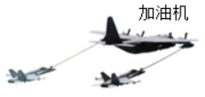
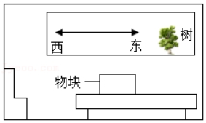
7．如图所示是空中加油机正在给受油机加油的情景，下列说法中正确的是（ ）
A．以加油机为参照物，受油机是静止的
B．以地面为参照物，加油机和受油机都是静止的
C．以受油机为参照物，加油机是运动的
D．加油时，加油机和受油机必须保持匀速直线运动
A
8．如图所示，在东西方向的水平直线的铁路上有一列火车正在行驶，车内乘客发现桌面上原来静止的物块突然开始持续向东运动，乘客马上放眼窗外，看到树木正在向东运动。由此可判断，车正在（ ）
A．向东减速
B．向东加速
C．向西减速
D．向西加速
D

Slide 19
9．图是小车和卡车在某时刻的位置，经过一段时间后，两车的位置变成如图所示，下列判断正确的是（ ）
A．以地面为参照物，小车是静止的
B．以地面为参照物，卡车是运动的
C．以卡车为参照物，小车是静止的
D．以路牌为参照物，小车是运动的
D
10．南通西站2020年正式开通。两辆列车如图所示，列车2上的乘客看到列车1正在向东行驶。如果以地面为参照物，下列情况不可能发生的是（ ）
A．列车2静止，列车1向东行驶
B．列车1静止，列车2向西行驶
C．两车都向东行驶，列车1行驶得较慢
D．两车都向西行驶，列车2行驶得较快
C

Slide 20
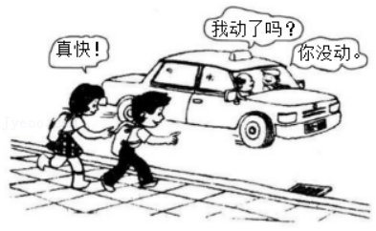
11．如图所示，是两名同学及车内驾驶员和乘客对路上汽车运动状态的描述，其说法错误的是（ ）
A．相对两名同学，汽车是运动的
B．相对乘客，汽车是静止的
C．相对地面，两名同学一定是静止的
D．车内乘客和驾驶员是相对静止的
C

Slide 21
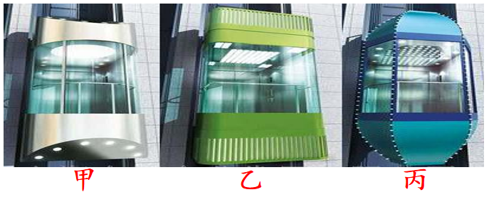
12.甲乙丙三个人分别并列坐在三个升降机中，甲看见楼房在上升，乙保持不动，丙也在上升，那么你认为甲乙丙的运动情况如何？
①甲下降
②乙和甲同步下降
③丙可能上升或静止，还可能下降比甲慢

Slide 22
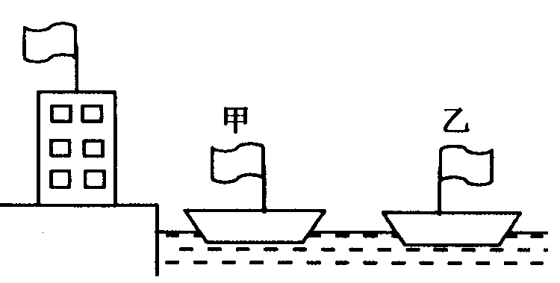
13.请根据如图所示，判断甲、乙两船的运动情况 （ ）
A.甲船可能向右运动，乙船可能静止
B.甲船可能向右运动，乙船一定向左运动
C.甲船可能向右运动，乙船一定向左运动
D.甲船一定向右运动，乙船可能向左运动
C

Slide 23
14.完成课本【www】1-3题。

